Slide 1
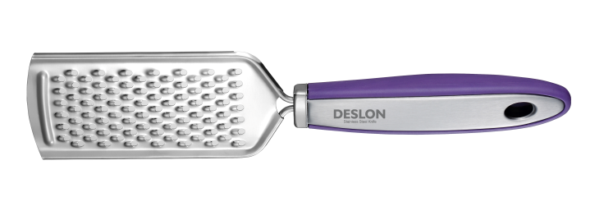
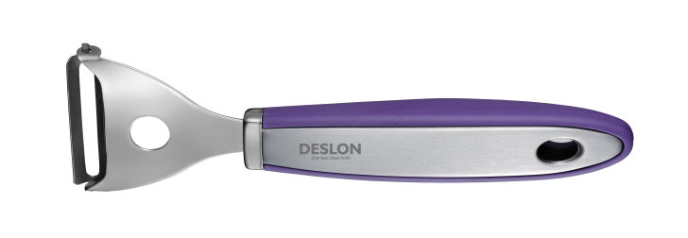
｜德世朗企业—刀具系列｜经典风尚系列-小工具系列
CG-TZ301-2A
德世朗摩登厨房工具二件套
主体材质：优质不锈钢
产品配置：掌中宝刨丝器、Y型刨刀
零 售 价：78.00元
批 发 价：15.60元
产品特点：
1.优质不锈钢刀头，轻松削皮，健康更耐用;
2.高档防滑橡塑手柄，精细打磨处理，握拿舒适，超大挂孔设计易拿易取;
3.高品质的刨丝器，更能满足厨房生活多元素的功能需求。

